Slide 1
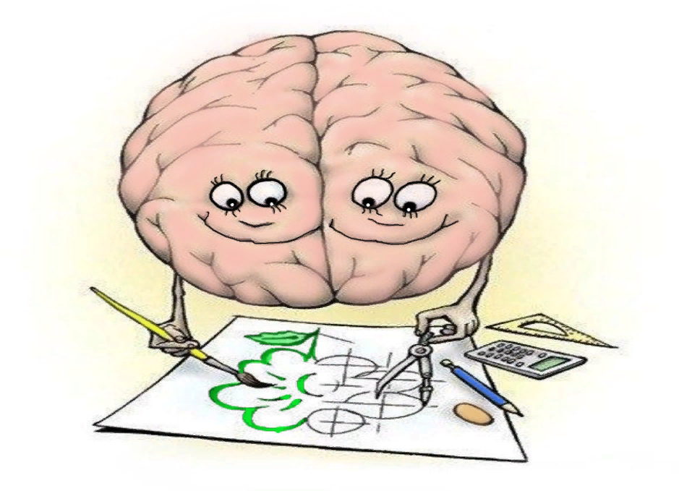
Использование методов межполушарного взаимодействия в работе логопеда

Slide 2
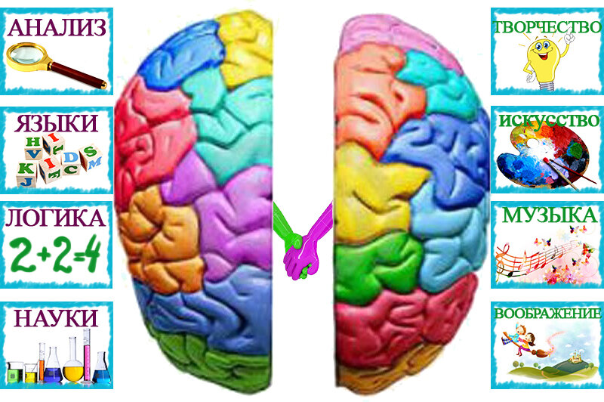

Slide 3
Упражнения на развитие межполушарных связей

Slide 4
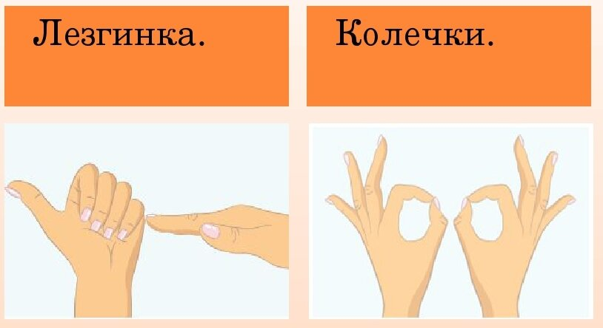
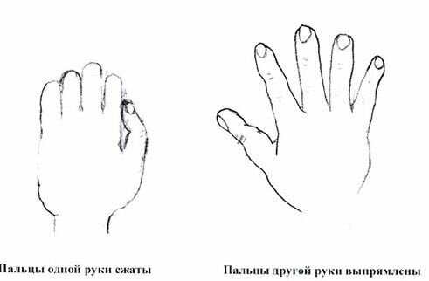

Slide 6
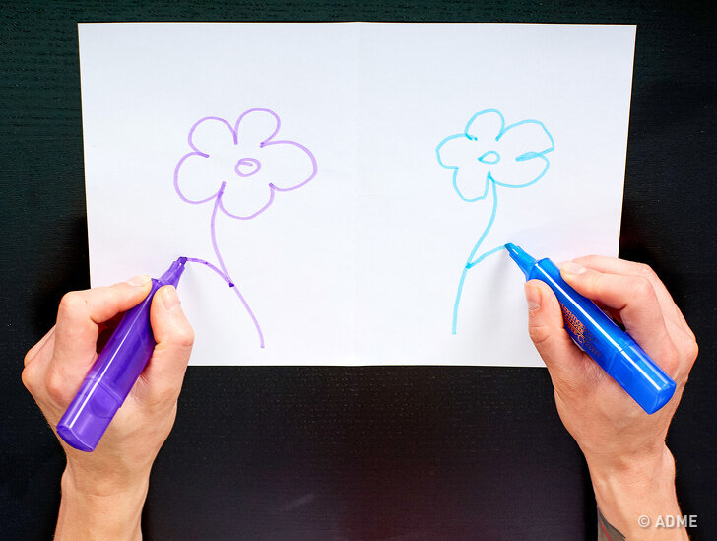
Графомоторика

Slide 7
Межполушарные доски

Slide 8
СПАСИБО ЗА ВНИМАНИЕ!

